Slide 1
تطوير أراضي واحة جدة
مدير المشروع : م/ محمد الشنيفي
24-Nov-2025 | تاريخ تسليم الموقع | شركة الإنجاز للتجارة والمقاولات | مقاول المشروع
27,469,388.64 | إجمالي قيمة المصروف شامل ضريبة القيمة المضافة | 65,900,000.00 ريال | قيمة العقد شامل ضريبة القيمة المضافة
لا يوجد | الحاجة لأوامر تغيير | 0 | عدد أوامر التغيير
12 شهر | مدة المشروع المستهدفة | 18 شهر | مدة المشروع التعاقدية
23-Nov-2026 | تاريخ نهاية المشروع المستهدفة | 23-May-2027 | تاريخ نهاية المشروع التعاقدية
88 % | نسبة المدة المنقضية المستهدفة | %58 | نسبة المدة المنقضية التعاقدية
93.31% | نسبة إنجاز المشروع الفعلية | 59.85% | نسبة تقدم المشروع المخططة
77% | النسبة المستهدفة للربع القادم | 33.46 % | نسبة الفرق بين المخطط والمنجز
حالة الإعتمادات الفنية (المخططات / المواد)
ITEM | Total | A | B | C | D | Processed | Remaining | Pending | %
General | 1 | - | 1 |  | - | 0 | - | - | 100%
Road Works | 264 | 50 | 210 | - | - | 260 | - | 4 | 100%
Mechanical | 257 | 39 | 218 | - | - | 246 | - | - | 100%
Electrical | 98 | 6 | 92 | - | - | 98 | - | - | 100%
Material Approval | 146 | 109 | 37 | - | - | 146 | - | - | 100. %
التحديات والمعوقات | الأعمال الجارية
 | الاعمال المنفذة CCTV Work at Lift Station Road Marking Work at R8,R7S MCC Panel Work at Lift Station Diels Pump Work at Lift Station Rock filling Work for Plots 5 & 6 Sign Board Installation at R3 & R7S MC1 Work at Tent Road ABC work at Tent Wearing Course at R1 & R10 MV Cable Laying at RS & Out Zone SL Work at R1 & R7S PLC Installation at Lift Station Panel Board Work at Lift Station TL Work at R7S & R1 Pump Installation Work at Lift Station RMU Termination Work
التحديات والدعم المطلوب
Confidential | مقيّد

Slide 2
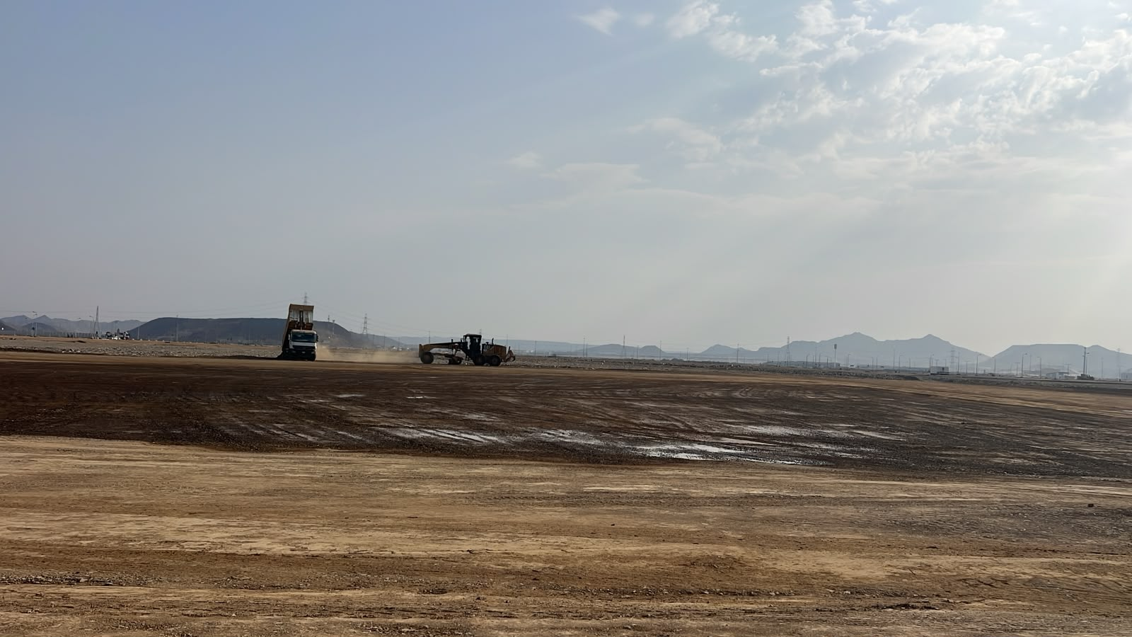
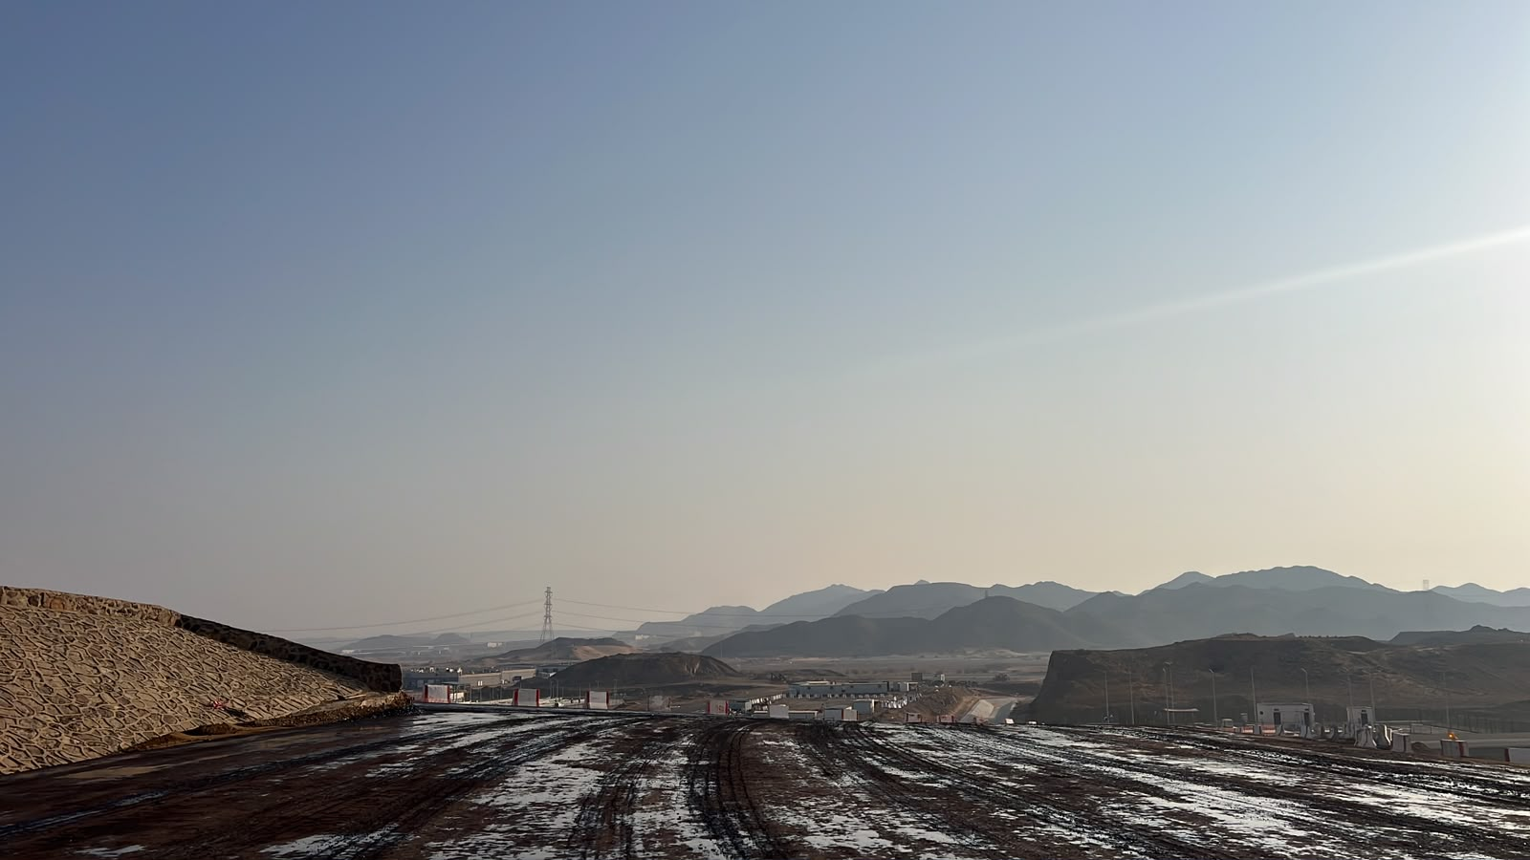
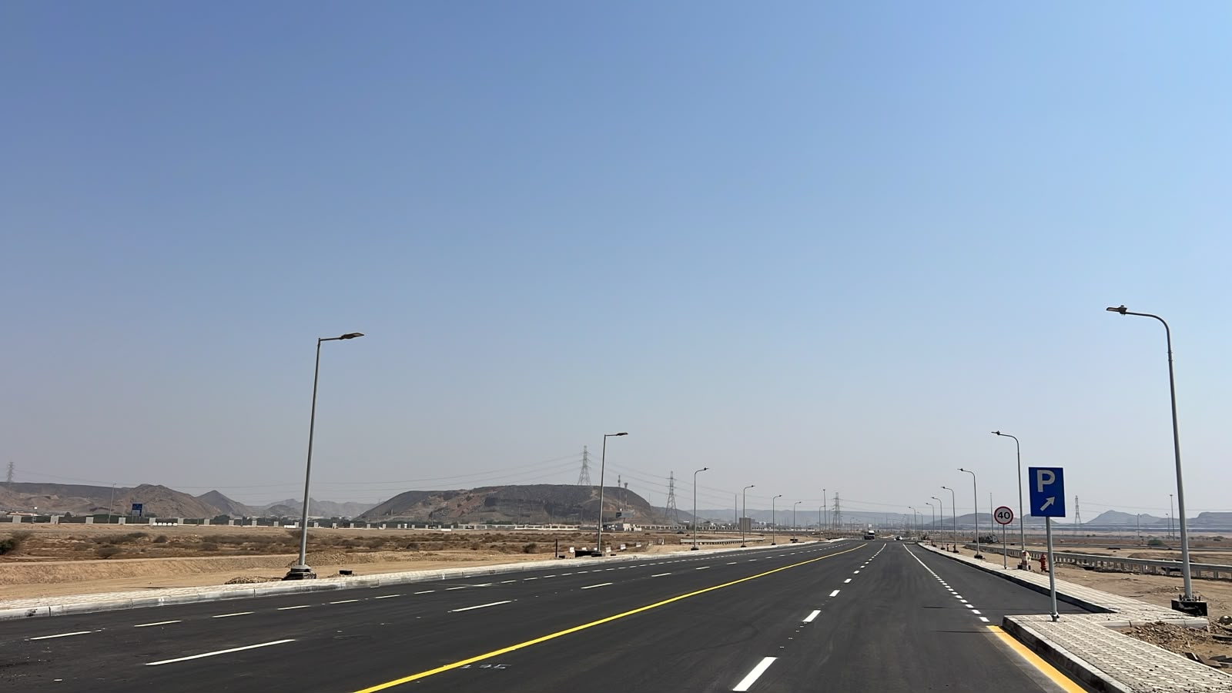
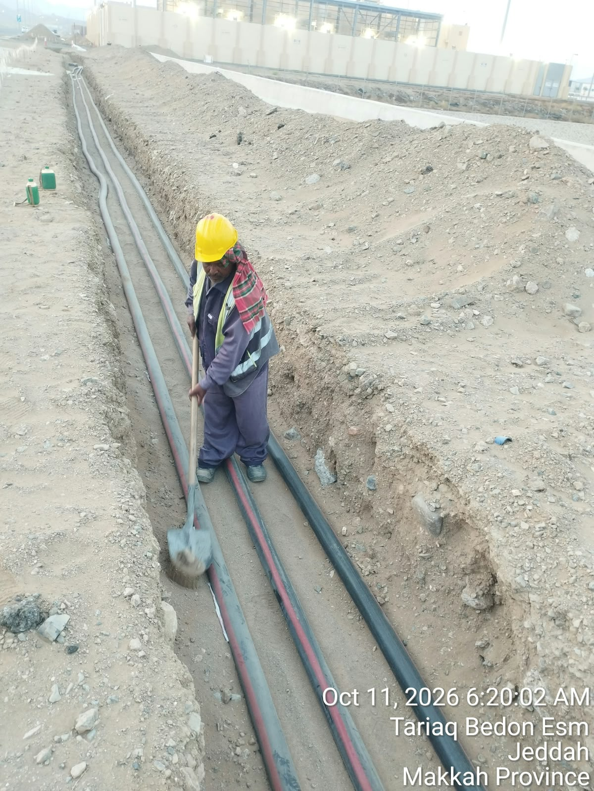
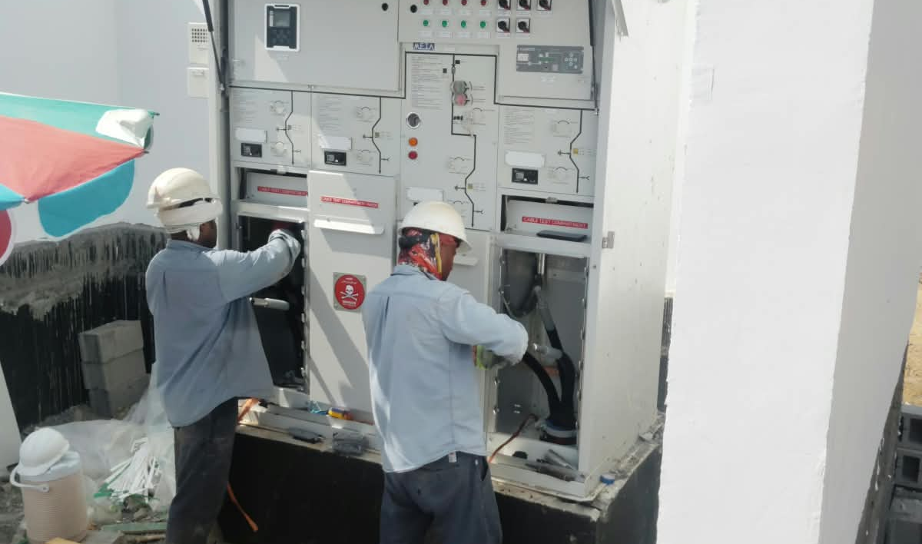
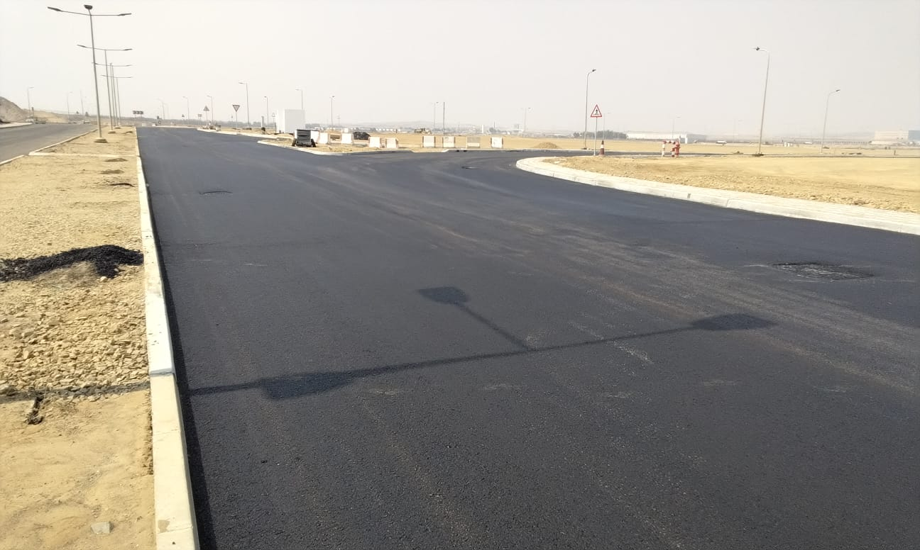
صور من المشروع
Plot Backfilling
MC1 Work at Tent Road
Sign Board Installation at R4R
MV Cable Work at Existing Area
Installation of MCC Panel at Lift Station
I
WBC at R01
Confidential | مقيّد

